Slide 1
KULIAH 13
APLIKASI FALSAFAH SEJAHTERA

Slide 2
Hasil pembelajaran
Memahami konsep dan asas aplikasi falsafah sejahtera
Membincangkan aspek yang menyumbang ke arah falsafah sejahtera
Menganalisa isu-isu etika dan hubungannya dengan falsafah sejahtera

Slide 3
APLIKASI FALSAFAH SEJAHTERA
1. Ekologi
2. Kebebasan dan Hak Asasi
3. Sains, Teknologi dan Inovasi
4. Isu-isu Etika

Slide 4
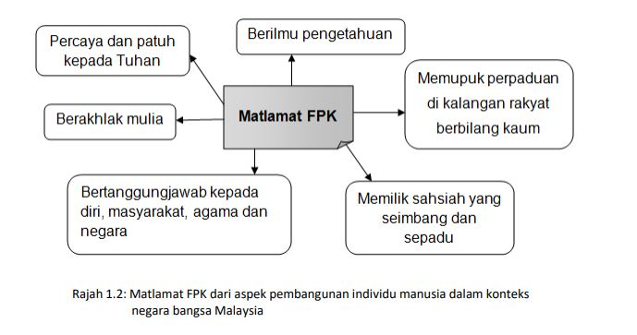
FALSAFAH PENDIDIKAN KEBANGSAAN

Slide 5

1. Ekologi
PRINSIP EKOLOGI
Kajian mengenai komponen-komponen yang terdapat di permukaan bumi.(termasuklah tumbuhan, haiwan organisma makro/mikro serta manusia yang tinggal bersama dengan komuniti yang saling berkaitan dan saling memerlukan)
Tidak sahaja menekankan organisma tetapi tenaga yang menggerakkan dan bahan kitar sama ada litosfera(daratan) hidrosfera (air) dan atsmosfera (udara)
Oleh sebab itu bidang ekologi boleh dilihat sebagai satu kajianmengenai struktur & fungsi alam semulajadi

Slide 6
What is Ecology?
• ERNST HAECKEL (Jerman) menerangkan buat pertama kali
(1866) di mana beliau menjelaskan ekologi sebagai :
‘Satu badan pengetahuan mengenai ekonomi iaitu penyelidikan
hubungan haiwan termasuk organik atau inorganik persekitaran
samada yang baik atau memudaratkan saling kaitan antara
haiwan dan tumbuhan secara langsung atau tak langsung’
The Goal of Ecology
• ANDREWARTHA (1961)
Memahami tentang bagaimana prinsip pengoperasian sistem- sistem
alam sekitar. Ramalan terhadap tindakbalas atau perubahan ekosistem yang akan berlaku

Slide 7
Why Study Ecology?
• Curiosity/ Ingin tahu
Bagaimana bumi berfungsi?
Bagaimana kita membentuk alam sekeliling kita?
• Responsibility/ Tanggungjawab
Bagaimanana kita bertindak untuk mengubah persekitaran?
Bagaimana kita mengurankan kesan daripada tindakan kita?
• Nature as a guide / Alam semulajadi sebagai panduan
Sebelum manusia muncul, alam telah meyelesaikan banyak masalah dengan cara yang kreatif
Sistem ekologi sebagai model kelestarian
• Sustainability / Kelestarian
• Ekologi - membantu memahami masalah kompleks

Slide 8
Skop Ekologi
Gabungan beberapa cabang disiplin (taksonomi, fisiologi, geologi, kimia, tingkahlaku (ethologi), sosiologi)
Satu disiplin biologi yang berkaitan dengan (biologi molekul, penggunaan biologi, morfologi, fisiologi dsb)
Pembahagian dalam Prinsip Ekologi?
Terdapat dua pendekatan iaitu :
Pendekatan Deskriptif
Menerangkan tentang sejarah alam semulajadi (Sebaran haiwan & tumbuhan)
2. Pendekatan Functional
Menekankan saling kaitan di antara pelbagai komponen ekosistem

Slide 9

2. Kebebasan dan Hak Asasi
“Dan bahawasanya kerana Perlembagaan Persekutuan yang tersebut itu, maka, ada disediakan syarat untuk menjaga keselamatan hak-hak dan keutamaan Duli-Duli Yang Maha Mulia Raja-Raja serta hak-hak asasi dan kebebasan sekalian rakyat dan untuk memajukan Persekutuan Tanah Melayu dengan aman dan damai serta teratur sebagai sebuah kerajaan yang mempunyai Raja yang Berperlembagaan yang berdasarkan demokrasi cara Parlimen.”
-Pemasyuran Kemerdekaan 1957

Slide 10

Pemasyuran Kemerdekaan 1957
Pemasyuran kemerdekaan meletakkan asas penting pembentukan negara, Raja Berpelembagaan dan Demokrasi Berparlimen yang meletakkan HAK-HAK serta KEBEBASAN
RAKYAT dan pemerintahan yang dipadu undang-undang tertinggi iaitu PERLEMBAGAAN.

Slide 11
Hak asasi manusia wujud dalam masyarakat yang mementingkan nilai-nilai demokratik seperti kebebasan untuk bercakap, berekspresi, dan bebas untuk mengutarakan pemikiran.
Demi menjamin setiap individu memiliki hak ini tanpa diskriminasi, semua orang harus di layan sama rata tidak mengira agama, bangsa dan keturunan.
Sebagai sebuah negara demokrasi berparlimen, Malaysia memiliki perspektifnya tersendiri.
Kebebasan asasi di Malaysia lebih bersifat kebebasan yang dikawal dan terbatas oleh kerana pelbagai fahaman politik, agama, etnik dan keturunan.
Ini semua bertujuan untuk menjamin keharmonian dan ketenteraman masyarakat.

Slide 12
KEBEBASAN ASASI DALAM PERLEMBAGAAN PERSEKUTUAN
Hak asasi manusia dijamin melalui peruntukan dalam Bahagian Kedua. Terdapat 9 peruntukan hak asasi.
◦ Perkara 5, Kebebasan Diri
◦ Perkara 6, Keabdian & Kerja Paksa Dilarang
◦ Perkara 7, Perlindungan daripada undang-undang jenayah dan perbicaraan berulang.
◦ Perkara 8, Sama Rata
◦ Perkara 9, Larangan Buang Negeri & Kebebasan Bergerak
◦ Perkara 10, Kebebasan Bercakap, Berhimpun & Berpersatuan
◦ Perkara 11, Kebebasan Beragama
◦ Perkara 12, Hak Terhadap Pendidikan
◦ Perkara 13, Hak Terhadap Harta.
Kebebasan asasi ini bukanlah kebebasan mutlak tetapi mempunyai batasan
untuk mengelakkan daripada ketidakstabilan. Pelbagai peruntukan lain
membataskan kebebasan asasi ini selain

Slide 13
KONSEP HAK ASASI MANUSIA
Konsep hak boleh dibahagikan kepada dua iaitu
◦ Hak semula jadi (natural rights).
◦ Hak Sivil.
 Hak semula jadi (natural rights)
◦ Ada secara automatik sejak lahir.
◦ Hak kepada hidup bebas, anggota badan dan harta. (John Locke)
 Hak Sivil
◦ Hak yang diperoleh seorang warganegara bagi sesebuah negara melalui kuatkuasa undang-undang.
◦ Sebagai contoh, seorang rakyat Malaysia yang berumur 21 tahun memiliki hak untuk mengundi apabila mencapai tahap umur tersebut.

Slide 14
PERLEMBAGAAN PERSEKUTUAN SEBAGAI JAMINAN
Jaminan hak asasi manusia di Malaysia terdapat di dalam Bahagian Kedua, Kebebasan Asasi, Perlembagaan Persekutuan.
Perlembagaan Persekutuan ini ialah hasil daripada Suruhanjaya Reid dgn mengambil kira kepentingan Raja-raja Melayu dan seluruh kaum di Tanah Melayu ketika zaman pramerdeka dari tahun 1956-1957.
Ia mengandungi sembilan perkara yang menyentuh pelbagai jaminan terhadap hak dan kebebasan.
Walaubagaimanapun, jaminan-jaminan tersebut masih lagi dibatasi oleh peruntukan-peruntukan lain di dalam Perlebagaan Persekutuan yang bertujuan menjaga keamanan dan kestabilan.

Slide 15
PERUNTUKAN PENTING DALAM PERLEMBAGAAN PERSEKUTUAN
 Terdapat 5 Perkara utama yang sering dibahaskan dan dibincangkan kerana ia sering menjadi persoalan kepada
pencabulan hak asasi di negara kita. Perkara perkara tersebutialah
 Perkara 5, Kebebasan Diri.
 Perkara 8, Sama Rata.
 Perkara 9, Larangan Buang Negeri dan kebebasan bergerak.
 Perkara 10, Kebebasan Bercakap, berhimpun dan Menubuh Persatuan.

Slide 16
Perkara 5, Kebebasan Diri.
Terdapat beberapa hak dalam Perkara 5 ini.
 Seseorang tidak boleh diambil nyawanya kecuali melalui proses perundangan yang sah.
 Seseorang tidak boleh dilucutkan kebebasan dirinya kecuali
menurut undang-undang seperti tahanan di bawah Akta Keselamatan Dalam Negeri (ISA).
 Seseorang juga berhak untuk dibicarakan menurut
peruntukan 5, Fasal (2).
 Seseorang berhak teradap khidmat guaman kerana seseorang yang ditahan berhak mengetahui sebab penahanan dah berhak diwakili oleh pengamal undang-undang.

Slide 17
Perkara 8, Sama Rata
Kesamarataan penting kerana ia mengelakkan diskriminasi dan ketidakstabilan dalam menegakkan hak asasi manusia.
 Menjamin kesamarataan semua orang di sisi undang-undang dan hak terhadap pembelaan melalui perundangan.
 Tiada diskriminasi harus berlaku oleh sebab perbezaan agama, kaum, keturunan, tempat lahir atau jantina.
 Samarata ini juga harus dibaca bersama Perkara 153 iaitu perezapan kuota mengenai perkhidmatan, permit, dsb untuk orang melayu.
 Hal ini kerana kesamarataan bagi semua kaum untuk tujuan pendidikan dan perniagaan dibezakan atas sebab keistimewaan kepada orang melayu dan bumiputera yang dipersetujui melalui konsep kontrak sosial.

Slide 18
Perkara 9, Larangan Buang Negeri dan kebebasan bergerak.
Setiap warganegara memiliki hak untuk tidak dibuang negeri atau ditahan daripada masuk ke mana-mana bahagian Persekutuan kecuali atas sebab Keselamatan Persekutuan, ketenteraman awam, kesihatan awam atau hukuman bagi pesalah yang dibuat secara sah di sisi undang-undang.
 Setiap warganegara berhak bergerak bebas dan bermastautin di mana-mana.
 Sebagai pengenalan diri, setiap orang wajib membawa kad pengenalan atau Mykad sebagai bukti warganegara Malaysia apabila diminta oleh pihak berkuasa.

Slide 19
Perkara 10, Kebebasan Bercakap, berhimpun dan Menubuh Persatuan
Kebebasan setiap warganegara untuk bercakap atas tujuan mengembangkan fikiran.
 Berhimpun secara aman dengan syarat tidak bersenjata.
 Menubuhkan persatuan.
 Kebebasan-kebebasan ini tertakluk kepada perkara-perkara yang menjejaskan ketenteraman awam, perkara fitnah dan sensitiviti kaum.

Slide 20
3. Sains, Teknologi dan Inovasi
DASAR SAINS, TEKNOLOGI DAN INOVASI (DSTIN)
Malaysia berhasrat untuk menjadi sebuah negara maju yang inklusif dan mampan serta mempunyai masyarakat yang stabil, aman, bersatu padu dan berdaya tahan menjelang 2020.
Cabaran utama dalam mencapai Wawasan 2020 adalah untuk mewujudkan masyarakat yang maju sains dan progresif, yang berinovatif dan berfikiran ke hadapan.
Di samping menjadi pengguna teknologi, mereka juga merupakan penyumbang kepada kemajuan sains dan teknologi di masa hadapan.
Cabaran ini memberi penekanan kepada peranan sains, teknologi dan inovasi (STI), khususnya dalam menghadapi perubahan global yang kompetitif dan mencabar.
Menyedari bahawa STI merupakan asas penggerak untuk mencorakkan landskap sosio-ekonomi negara, maka adalah penting STI diperkukuh dan diarusperdanakan ke semua sektor dan peringkat dalam agenda pembangunan negara.
STI seharusnya diamalkan secara menyeluruh dan melibatkan setiap rakyat Malaysia.

Slide 21

Penggubalan dan pelaksanaan Dasar Sains dan Teknologi Negara Pertama (1986-1989),
Pembangunan Industri Teknologi: Satu Pelan Tindakan Kebangsaan (1990-2001), dan Dasar Sains dan Teknologi Negara Kedua dan Pelan Tindakan (DS&T 2, 2002-2010) telah mencerminkan komitmen negara dalam memanfaat, mengguna dan memajukan Sains dan Teknologi (S&T).
Pelbagai inisiatif dan program yang dilaksanakan di bawah dasar-dasar ini telah mempercepatkan kemajuan STI negara, termasuklah peningkatan keupayaan dan kapasiti penyelidikan, pembangunan dan pengkomersialan (R,D&C) negara, jalinan kerjasama antara organisasi penyelidikan awam yang dibiayai dengan industri, peningkatan pengkomersialan melalui Model Inovasi Negara dan pembangunan industri baharu yang berasaskan pengetahuan.

Slide 22
STI untuk Membentuk Masyarakat yang Stabil, Aman, Makmur, Bersatu Padu dan Berdaya Tahan
Persekitaran yang menggalakkan kreativiti, pengambilan risiko, menghargai idea-idea yang didorong oleh pasaran, akan meningkatkan lagi minat masyarakat untuk menceburi kerjaya dalam bidang S&T. Ianya amat penting dalam mengembangkan bidang STI negara.
Dalam hal ini, penglibatan masyarakat perlu dipertingkatkan supaya mereka terus menyokong, menghargai dan meletakkan STI pada kedudukan yang utama. Semua pihak termasuk Kerajaan, universiti, para ilmuwan STI, profesional dan pihak media perlu menyokong dan mempromosikan pembudayaan STI.

Slide 23


Slide 24
Walaupun STI memainkan peranan penting dalam kehidupan manusia, namun, persoalan berkaitan risiko dan etika serta isu-isu berkaitan kepentingan awam seperti keselamatan, kesihatan, keamanan sejagat dan alam sekitar sentiasa diberi perhatian.
Justeru, DSTIN juga akan memastikan isu-isu berkaitan etika dan kemanusiaan dipertimbang dan difahami melalui pendedahan ilmu pengetahuan dalam semua bidang dan sektor. Ini akan memastikan pendekatans eimbang dicapai dalam pembangunan ekonomi dan sosial, serta perlindungan alam sekitar.

Slide 25

4. Isu-isu Etika
Bincangkan isu-isu etika semasa?
1. Berikan isu tersebut.
2. Berikan faktor timbulnya isu tersebut?
3. Refleksi anda terhadap isu tersebut?
Bincangkan dalam kumpulan anda.

Slide 26


Slide 27

1. BAGAIMANA MENGAPLIKASI FALSAFAH SEJAHTERA?
2. APAKAH KEY PERFORMANCE INDICATOR [KPI] FALSAFAH SEJAHTERA?

Slide 28
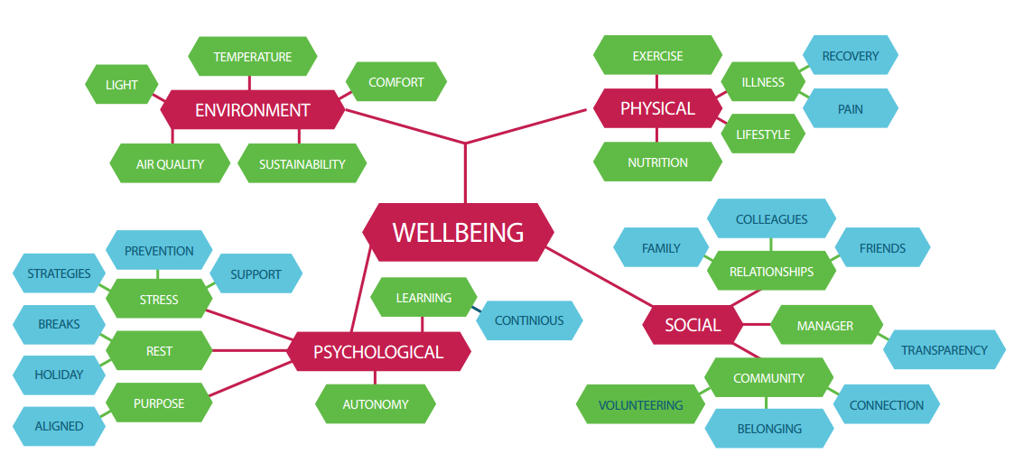

Slide 29
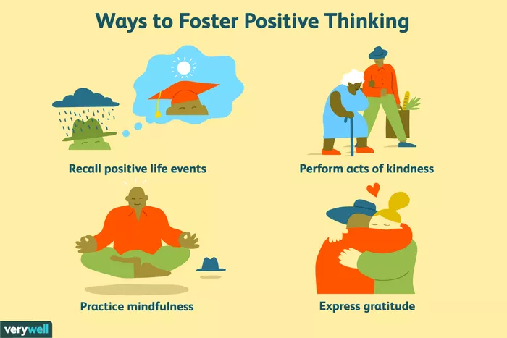

Slide 30
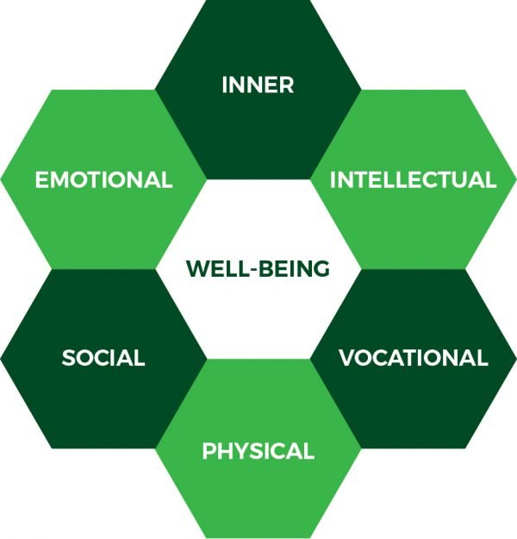

Slide 31
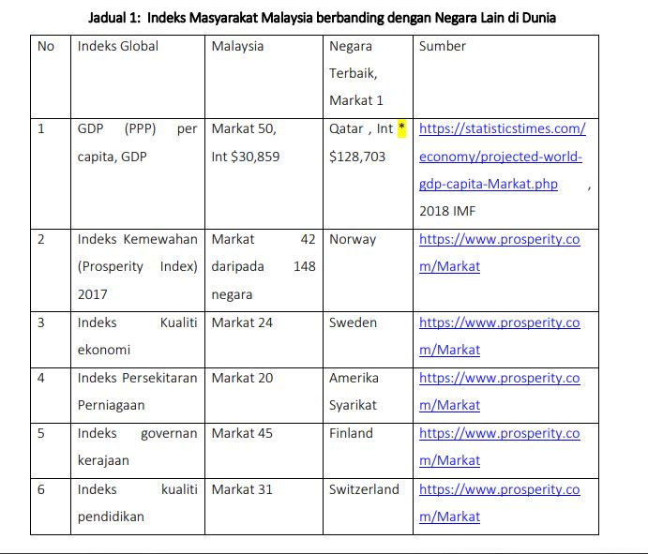
INDEKS MASYARAKAT MALAYSIA BERBANDING NEGARA LAIN DI DUNIA 2019

Slide 32
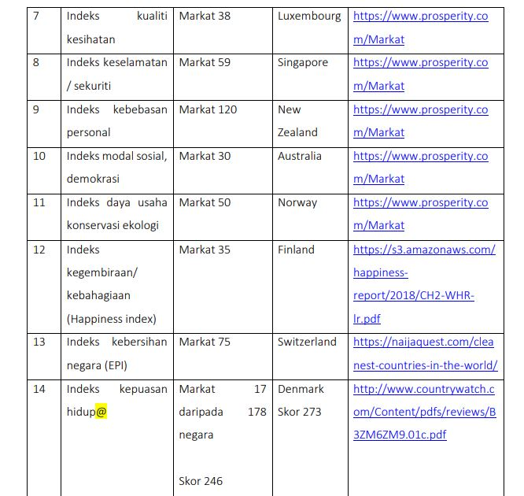

Slide 33
